Slide 1








CHÀO MỪNG CÁC CON ĐẾN VỚI TIẾT HỌC NGÀY HÔM NAY

Slide 2
BÀI 3:
LỆNH VIẾT CHỮ, TÍNH TOÁN

Slide 3




Mục tiêu
Sử dụng được câu lệnh của Logo để điều khiển Rùa viết chữ
Sử dụng được câu lệnh của Logo để thực hiện các phép tính số học.

Slide 4
Lệnh viết tắt | Hành động của rùa
1. FD n
2. BK n
3. RT k
4. LT k
5. PU
6. PD
7. CS
8. Clean
9. HT
10. ST
11. Home
1. Các lệnh em đã biết
Tiến về phía trước n bước
Lùi lại n bước
Quay phải k độ
Quay trái k độ
Nhấc bút
Hạ bút
Về vị trí xuất phát, xóa toàn bộ sân chơi
Xóa màn hình, Rùa vẫn ở vị trí hiện tại.
Rùa ẩn mình
Rùa hiện hình
Về vị trí xuất phát

Slide 5
2. Lệnh viết chữ
Cú pháp lệnh:
Label [Noi dung]
Trong đó: Label: Tên lệnh
Noi dung: Nội dung cần viết
Ví dụ: Label [Toi yeu Viet Nam]

Slide 6
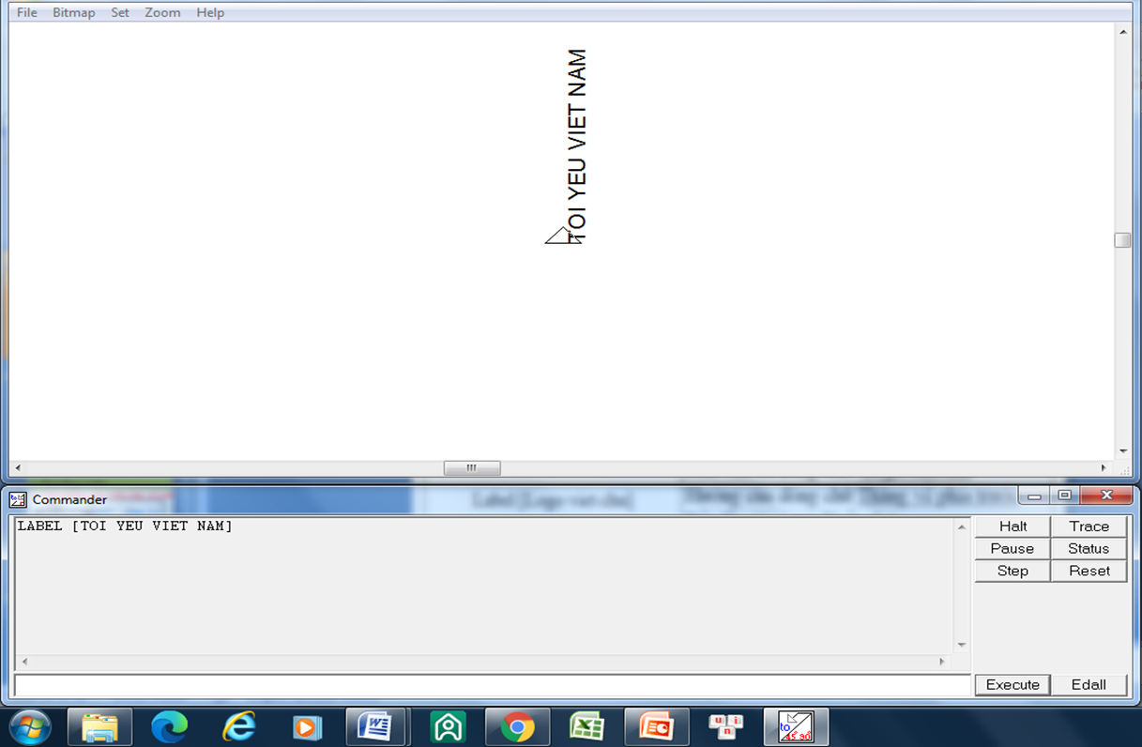
2. Lệnh viết chữ

Slide 7
Ví dụ: Label [Toi yeu Viet Nam]
Ví dụ: RT 90 Label [chao cac ban]

Slide 8
3. Lệnh thực hiện phép tính
- Trong Logo cũng có các phép tính giống như trong toán học: cộng +, trừ -, nhân *, chia /

Slide 9
3. Lệnh thực hiện phép tính
Cú pháp lệnh:
PrinT <biểu thức> hoặc Pr <biểu thức>
Trong đó:
PrinT (Pr): Lệnh thực hiện phép toán
Biểu thức: Là các phép toán em cần tìm kết quả
Ví dụ: Pr 2*5

Slide 10
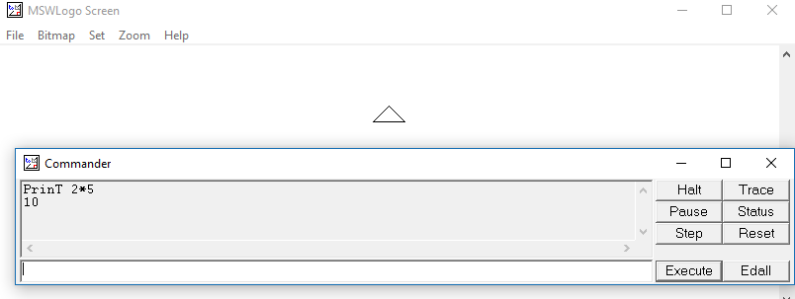
3. Lệnh thực hiện phép tính
Logo tính: 2 x 5= 10
Hiển thị kết quả: 10 (tại ngăn chứa lệnh)
PrinT 2*5
Chú ý: Trong Logo khi thực hiện phép toán có chứa dấu nhân và chia, sẽ được viết lần lượt như sau: * và /

Slide 11
3. Lệnh thực hiện phép tính
Thực hiện 2 phép tính:
a, 2 * 5 + 3
b, 2 * (5 + 3)
= 13
= 16
Như vậy:
Logo tuân theo quy tắc thực hiện phép tính khi tính toán như toán học.
logo
qt

Slide 12
Câu 1: Lệnh viết chữ trong LOGO là ?
A. Label [ Nội dung ] B. Lbel [ Nội dung ]
C. Labe [ Nội dung ] D. Lebal [ Nội dung ]

Slide 13
Câu 2: Phép tính nào sau đây khi thực hiện trong Logo cho kết quả là 9?
A. PrinT 2x4+1
B. PrinT 2*5+1
C. Pr 2x5-1
D. Pr 2*4+1

Slide 14
Câu 3. Lệnh PR 10*5 trong LOGO cho kết quả là gì ?
A. 50 B. 5
C. 2 D. 15

Slide 15
Câu 4: Chọn lệnh đúng để hiển thị chữ HELLO trên sân chơi Windows Logo:
A. Label HELLO” B. Label [HELLO]
C. Label “HELLO D. Label“HELLO

